Slide 1
ПРИГЛАШАЕМ В
ГАРИНСКИЙ
ГОРОДСКОЙ ОКРУГ

Slide 2
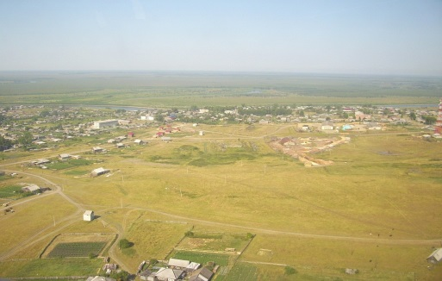
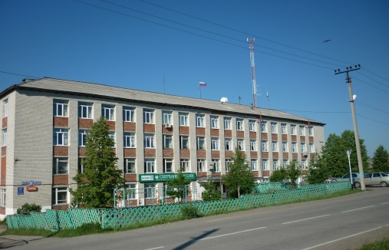
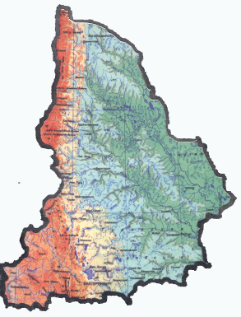
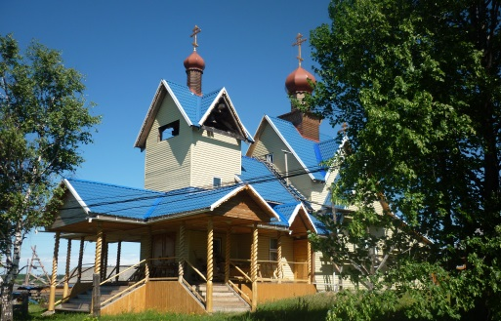
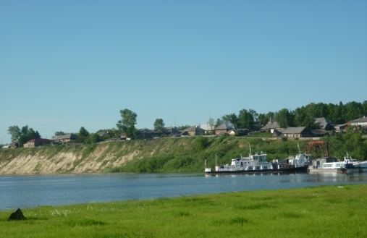
Гаринский Городской округ
Географическое
расположение:
- северо - восток
Свердловской области
Гаринский городской округ
Расстояние от г. Екатеринбурга:
- 515 км
Численность населения:
- 4 502 человека
Административно-
территориальные единицы:
42 населенных пункта,
центр – р.п.Гари
Екатеринбург
Основная отрасль
промышленности:
Лесозаготовительная
и деревообрабатывающая
деятельность
2

Slide 3
Гаринский Городской округ
Показатели социально-экономического
развития в 2013 году
ПОКАЗАТЕЛИ | 2013 год | 2012 год | Темп роста (снижения),%
Оборот по полному кругу организаций, млн.рублей | 25,4 | 30,32 | -17
Ввод жилья, кв. м общей площади | 445,6 | 0 | (4 р.)
Оборот розничной торговли, млн. рублей | 251,3 | 232,3 | +8
Среднемесячная заработная плата, рублей | 20 617 | 17 651 | +17
Уровень безработицы, % | 4,64 | 4,91 | -5
Численность населения, человек | 4 502 | 4 649 | -3
Рождаемость, человек | 44 | 43 | +2
Смертность, человек | 61 | 63 | -3
Браки, случаев | 57 | 39 | +46
Разводы, случаев | 23 | 19 | +21
3

Slide 4
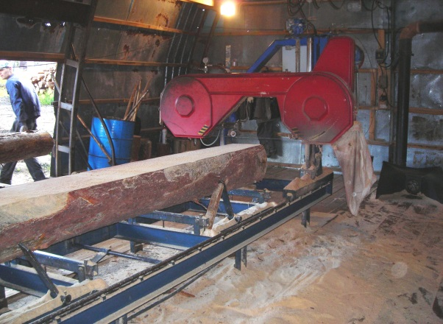
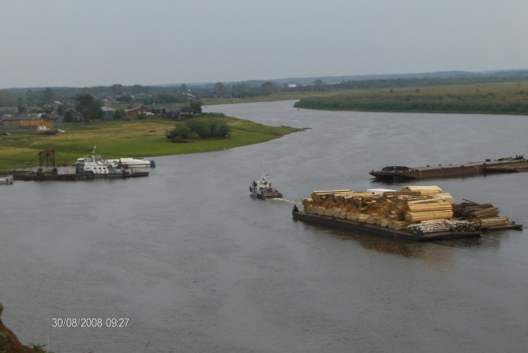
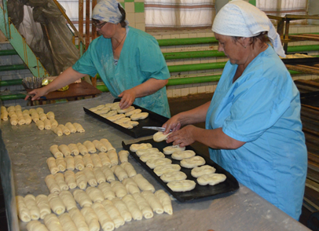
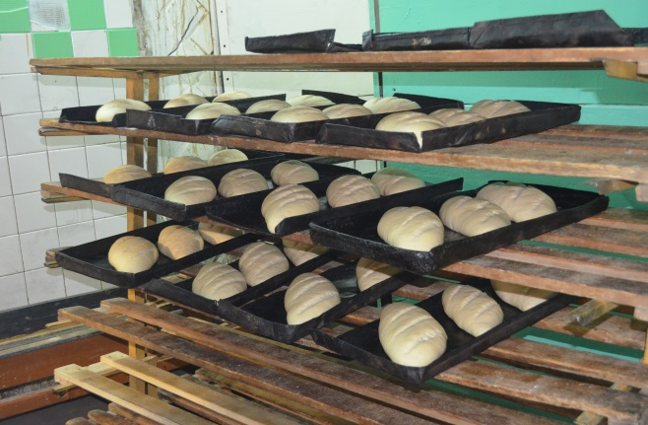
Гаринский Городской округ
Промышленные предприятия
Предприятия
малого и среднего предпринимательства
Лесозаготовка
и переработка древесины
Гаринское РайПО
Хлебопекарное производство, розничная торговля продовольственными и промышленными товарами
4

Slide 5
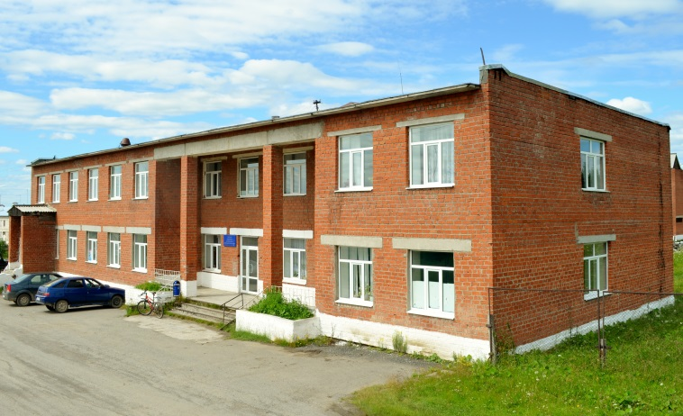
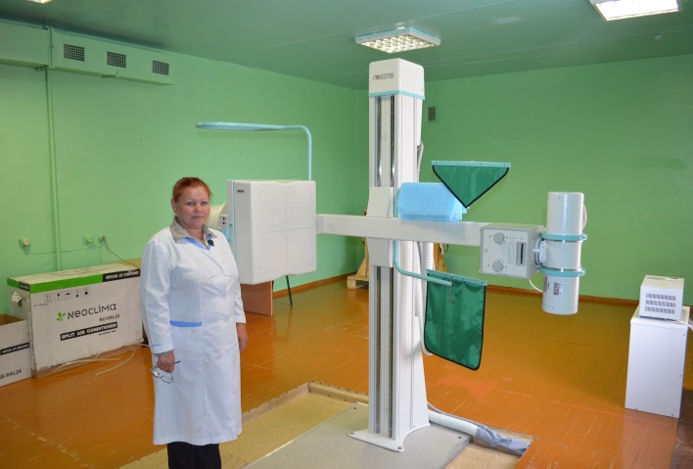
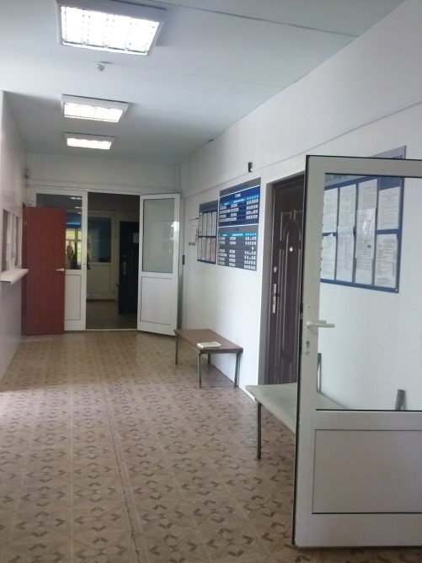
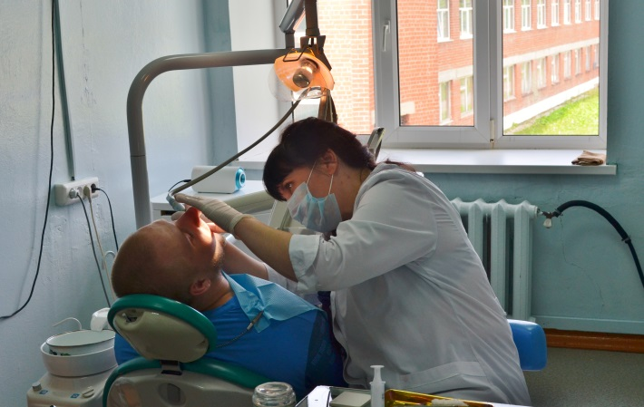
Гаринский Городской округ
Медицинские центры
ГБУЗ СО «Гаринская ЦРБ»
5

Slide 6
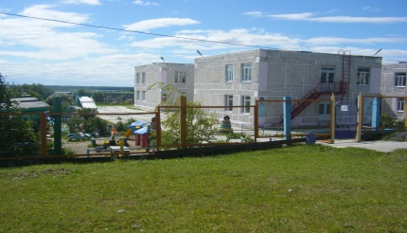
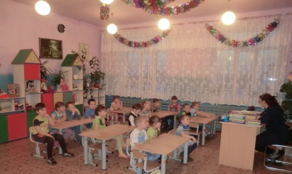
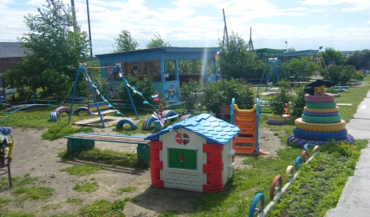
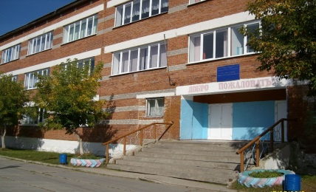
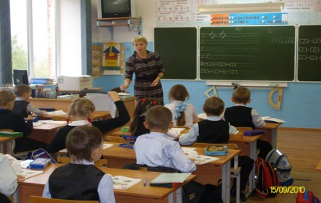
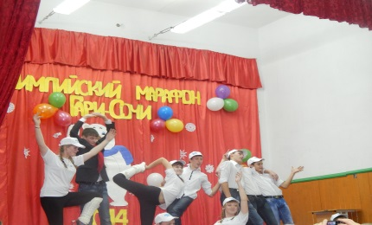
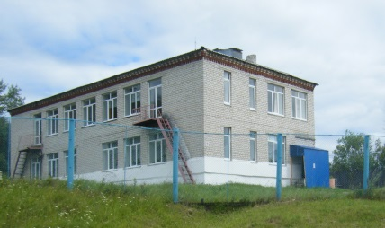
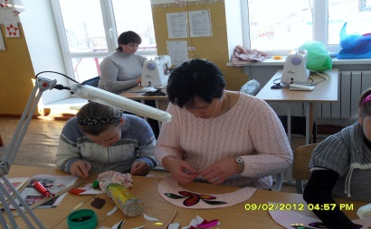
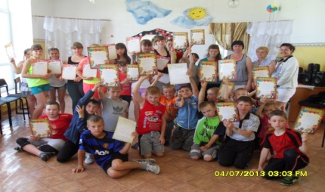
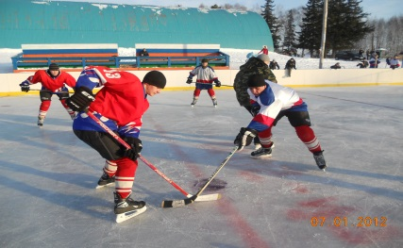
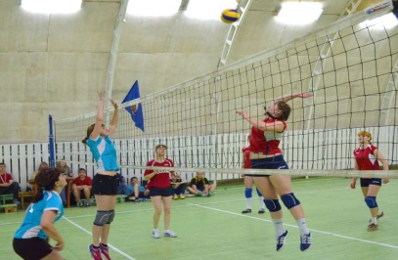
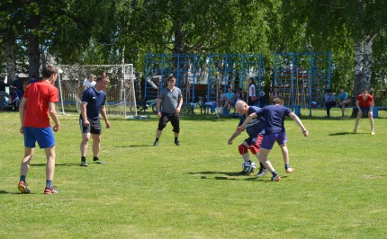
Гаринский Городской округ
Образовательные учреждения
1
дошкольное
образовательное
учреждение с 2 филиалами
3
общеобразовательных
учреждения
МКОУ ДОД Дом детского творчества
Детско-юношеская
спортивная школа
6

Slide 7
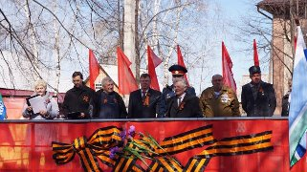
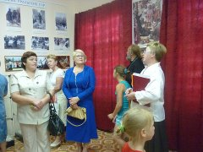
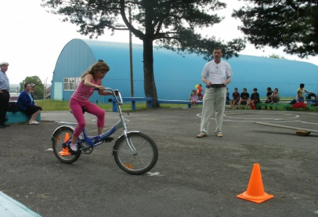
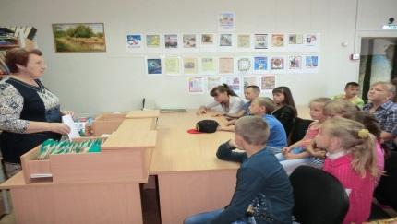
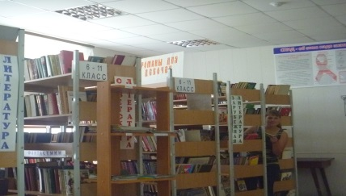
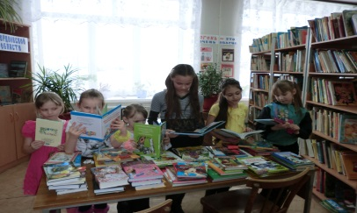
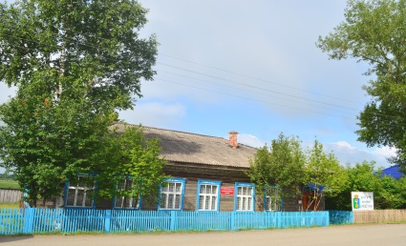
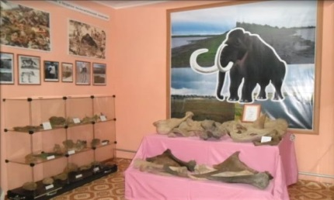
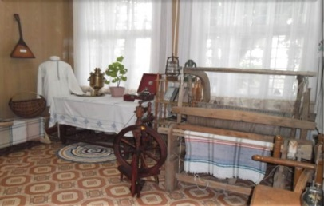
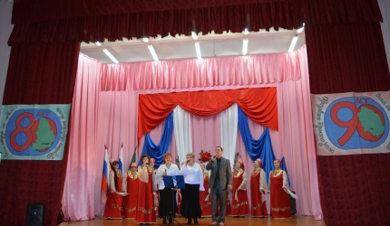
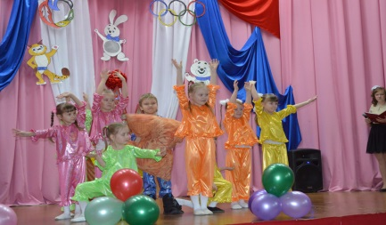
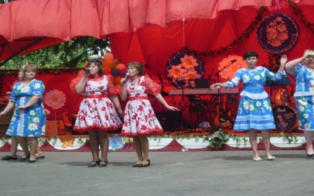
Гаринский Городской округ
Учреждения культуры, физической культуры
и спорта
1 учреждение культурно-
досугового профиля
Централизованная
библиотечная
система –
12 библиотек
Краеведческий музей
2 Дома культуры, 11сельских клубов
7

Slide 8
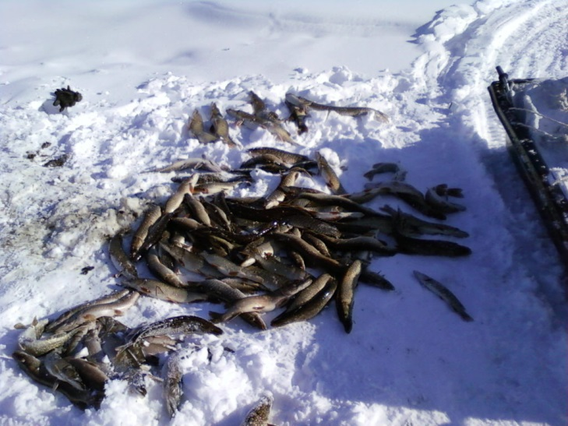
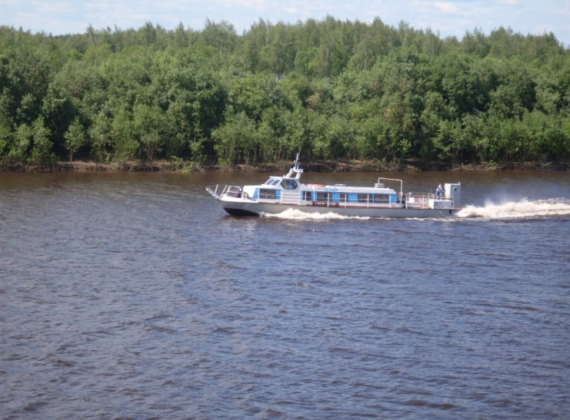
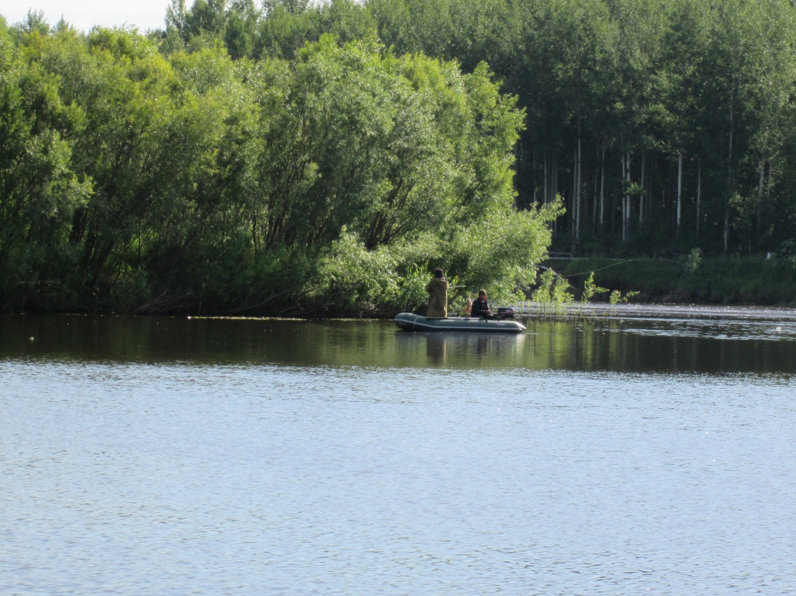
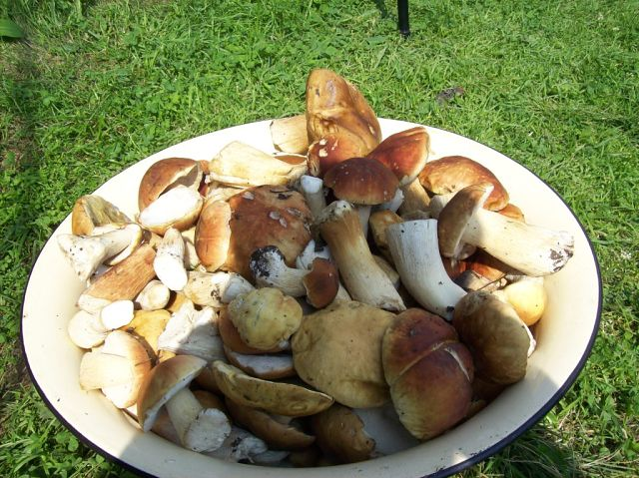
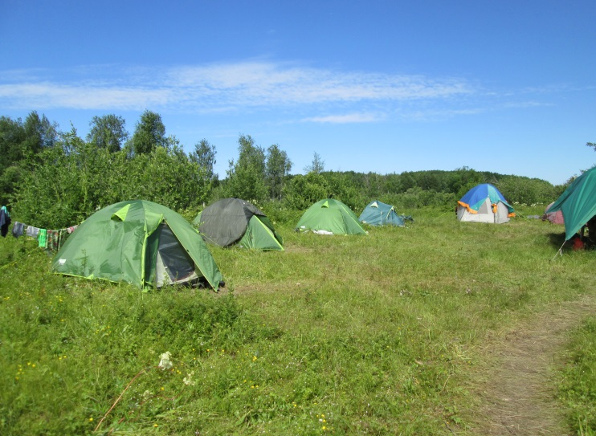
Гаринский Городской округ
Природные богатства района
8

Slide 9
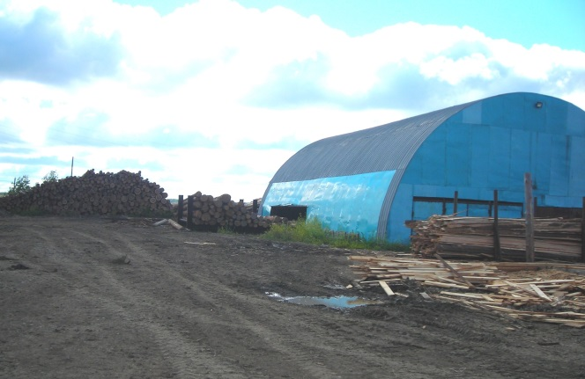
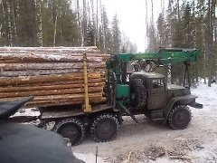
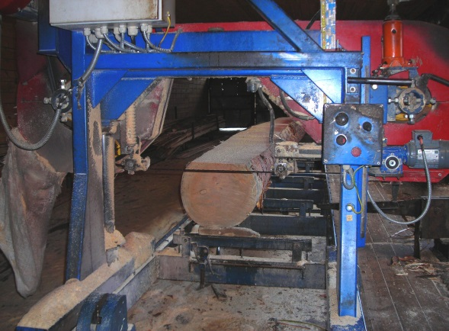
Гаринский Городской округ
ВАКАНСИИ НА ПРЕДПРИЯТИЯХ
Предприятия
малого и среднего предпринимательства
ТРЕБУЮТСЯ:
- Тракторист – з/п от 10 000 рублей
- Вальщик леса – з/п от 9 000 рублей
- Рамщик пилорамы – з/п от 9 000 рублей
Лесозаготовка и переработка древесины
9

Slide 10
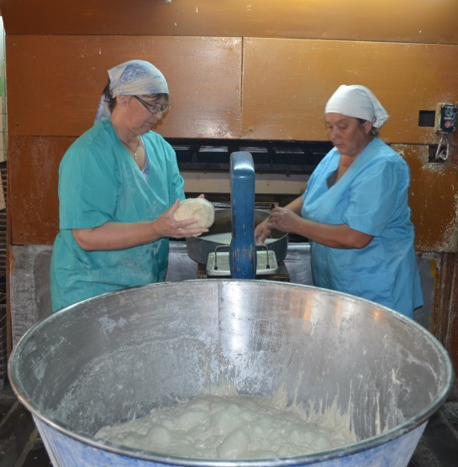
Гаринский Городской округ
ВАКАНСИИ НА ПРЕДПРИЯТИЯХ
Гаринское РайПО
ТРЕБУЕТСЯ:
– Техник технолог хлебопекарного производства - з/п от 8 000 рублей
Хлебопекарное производство, розничная торговля продовольственными и промышленными товарами
Гаринское РайПО существует
с начала 70-х годов прошлого столетия.
Насчитывает 498 членов-пайщиков,
паевой фонд – 101 тыс.рублей.
Имеет 8 торговых объектов
(5 из которых находятся на селе)
и хлебозавод.
Товарооборот 48 млн. рублей.
Средняя заработная плата
по предприятию 11 тыс.рублей.
10

Slide 11
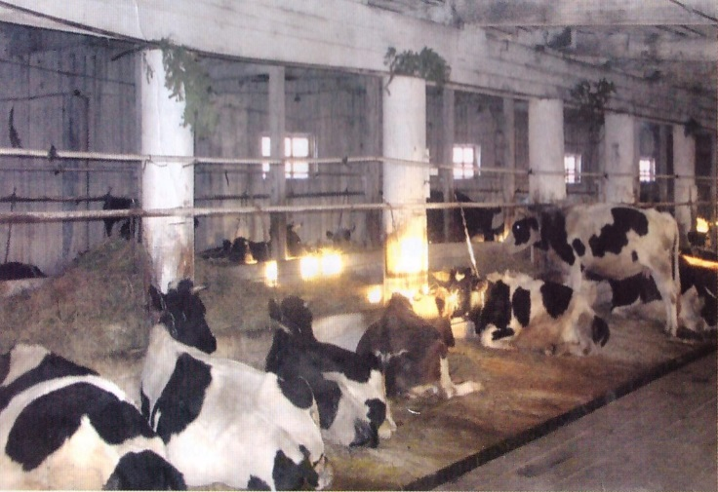
Гаринский Городской округ
ВАКАНСИИ НА ПРЕДПРИЯТИЯХ
Фермерское хозяйство
Долгих Г.А.
ТРЕБУЮТСЯ:
- Зоотехник - з/п от 10 000 рублей
- Ветврач – з/п от 15 000 рублей
- Оператор машинного доения –
з/п от 10 000 рублей
- Подсобный рабочий – з/п от 8 000 рублей
Производство сельскохозяйственной продукции
КФХ Долгих создано в 2002 году.
Ферма на 200 голов.
Заработная плата выплачивается
своевременно, 2 раза в месяц.
За высокие результаты работы
выплачивается денежное вознаграждение.
За вредные условия труда выдаются
субпродукты (молоко, мясо, рыба)
11

Slide 12
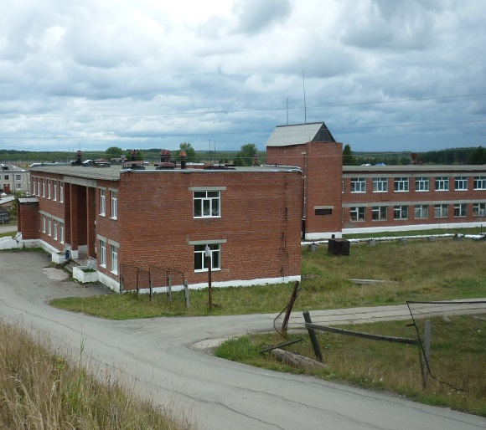
Гаринский Городской округ
ВАКАНСИИ В УЧРЕЖДЕНИЯХ
ЗДРАВООХРАНЕНИЯ
ТРЕБУЮТСЯ:
- Врач акушер-гинеколог – з/п от 20 000 рублей, предоставляется жильё.
- Врач педиатр – з/п от 20 000 рублей, предоставляется жильё.
- Врач терапевт – з/п от 20 000 рублей,
предоставляется жильё.
- Заместитель главного врача по лечебной части – з/п от 30 000 рублей,
предоставляется жильё.
ГБУЗ СО «Гаринская ЦРБ»
Современная больница, построенная в 1988 году, где оказывают скорую и медико-санитарную помощь. В состав ЦРБ входит стационар на 13 коек, поликлиника на 140 посещений в смену и фельшерско-акушерские пункты в 6 деревнях и селах
12

Slide 13
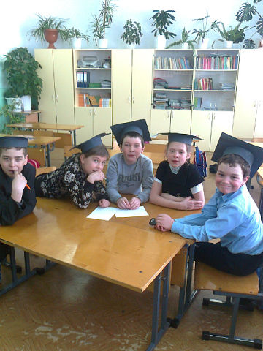
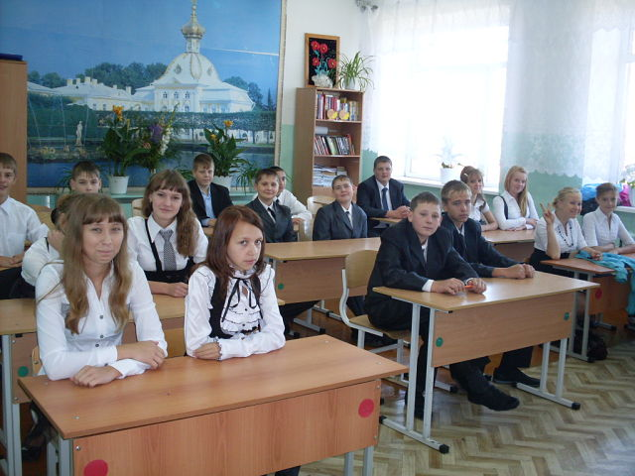
Гаринский Городской округ
ВАКАНСИИ В УЧРЕЖДЕНИЯХ
ОБРАЗОВАНИЯ
ТРЕБУЮТСЯ:
- Преподаватель русского языка и литературы – з/п от 30 608 рублей
- Преподаватель физической культуры -
з/п от 30 608 рублей
- Тренер-педагог – з/п от 26 802 рубля
- Слесарь – з/п от 7 000 рублей
- Водитель автобуса – з/п от 15 000 рублей
- Водитель автомобиля –з/п от 12 000 рублей
В трех средних общеобразовательных школах обучается 469 детей. Среднемесячная заработная плата в образовании составляет 20 382 рубля.
13

Slide 14
Более подробно о жизни в Гаринском
городском округе
Вы можете узнать на нашем сайте:
www.admgari-sewer.ru

Slide 15
ГАРИНСКИЙ
ГОРОДСКОЙ ОКРУГ
ждет Вас!

